Slide 1

CSS3 변형과 애니메이션

Slide 2
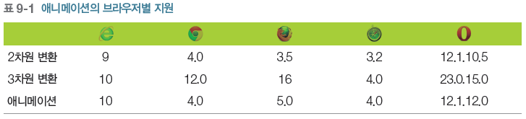
9.1 변형 속성 기본
변형 속성과 애니메이션 속성
  변형 속성과 애니메이션 속성은 다음 웹 브라우저에서 작동한다.
  대부분 인터넷 익스플로러 9 이하의 브라우저에서는 지원하지 않는 기능이므로 실무에 곧바로 적용하기에는 문제가 있다. 하지만 윈도 HTML5 애플리케이션 또는 크롬 애플리케이션에는 적용할 수 있다.

Slide 3
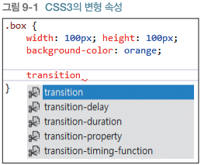
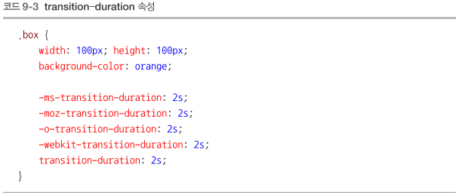
9.1 변형 속성 기본
변형 속성
  CSS3는 다음 변형 속성을 지원한다.
  구형 브라우저와 호환하려면 벤더 프리픽스를 사용해야 한다.

Slide 4
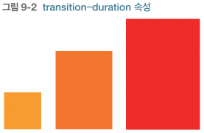
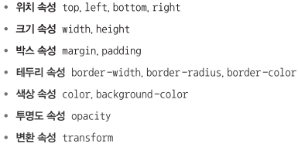
9.1 변형 속성 기본
  div 태그에 위의 스타일을 적용하면 다음과 같이 변형된다.
  변형 속성을 사용하면 다음과 같은 스타일 속성에 효과를 적용할 수 있다.

Slide 5
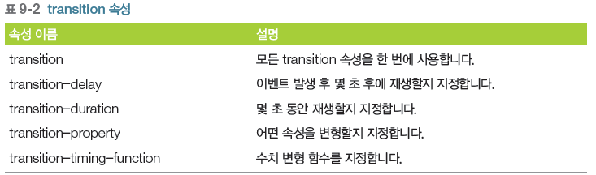
9.2 변형 속성
변형 속성
  변형 속성을 정리하면 다음과 같다.
transition-delay 속성
  이벤트가 발생하고 몇 초 동안 기다린 후 애니메이션이 작동할지 지정하는 속성이다.

Slide 6
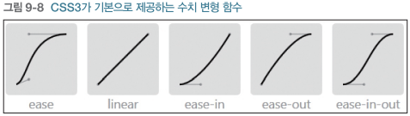
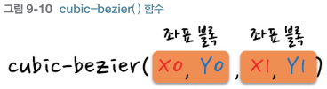
9.2 변형 속성
transition-timing-function 속성
  수치를 변형하는 함수를 지정할 때 사용하는 속성이다.
  CSS3는 다음과 같은 수치 변형 함수를 지원한다.
  cubic-bezier() 함수를 사용해 사용자 정의 수치 변환 함수를 만든다.

Slide 7
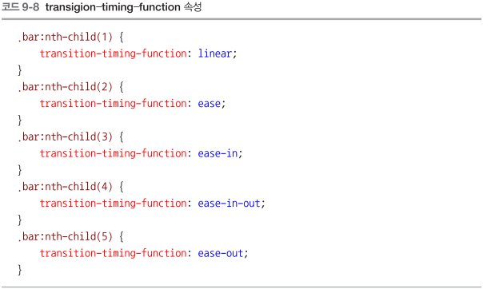
9.2 변형 속성
  수치 변환 함수는 다음과 같은 방법으로 사용한다.
transition-property 속성
  각각의 속성에 다른 형태의 애니메이션을 적용하고 싶을 때 사용한다.

Slide 8
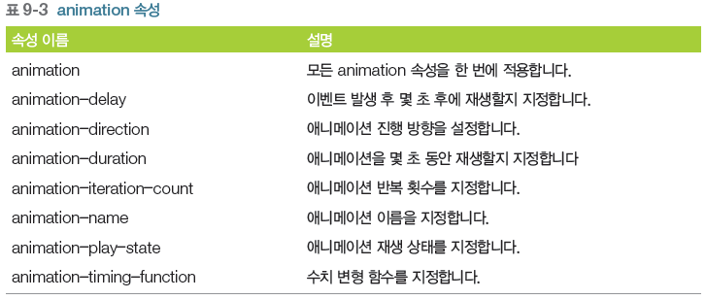
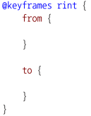
9.3 키 프레임과 애니메이션 속성
애니메이션 속성
  CSS3는 다음 애니메이션 속성을 지원한다.
  animation 속성은 @keyframes 규칙과 함께 사용한다. @keyframes 규칙은 다음과 같은 형태로 사용한다.

Slide 9
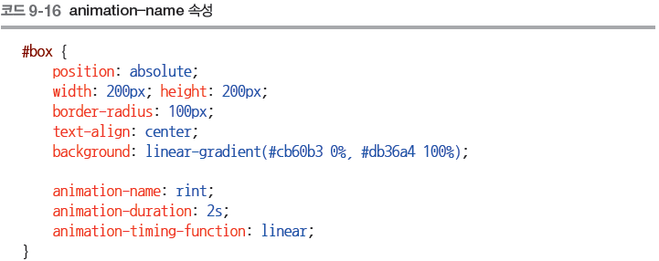
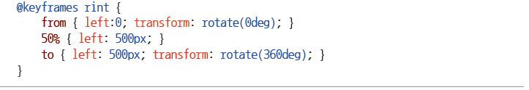
9.3 키 프레임과 애니메이션 속성
  animation 속성은 다음과 같은 방법으로 사용한다.

Slide 10
9.3 키 프레임과 애니메이션 속성
animation-iteration-count 속성
  애니메이션의 반복 횟수를 설정한다.
animation-direction 속성
  애니메이션의 반복 방향을 설정한다.
animation-play-state 속성
  애니메이션의 상태를 설정한다.

